Slide 1
Sistemas numéricos introducción a la informática juan Guillermo duque hemerson Cardona

Slide 2
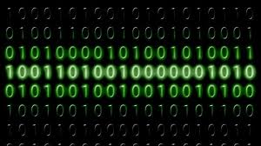
El sistema de numeración Binario o código binario es utilizado para representar textos, datos o implemente para procesar instrucciones en una
computadora o en un
dispositivo informático
De cualquier tipo.

Slide 3
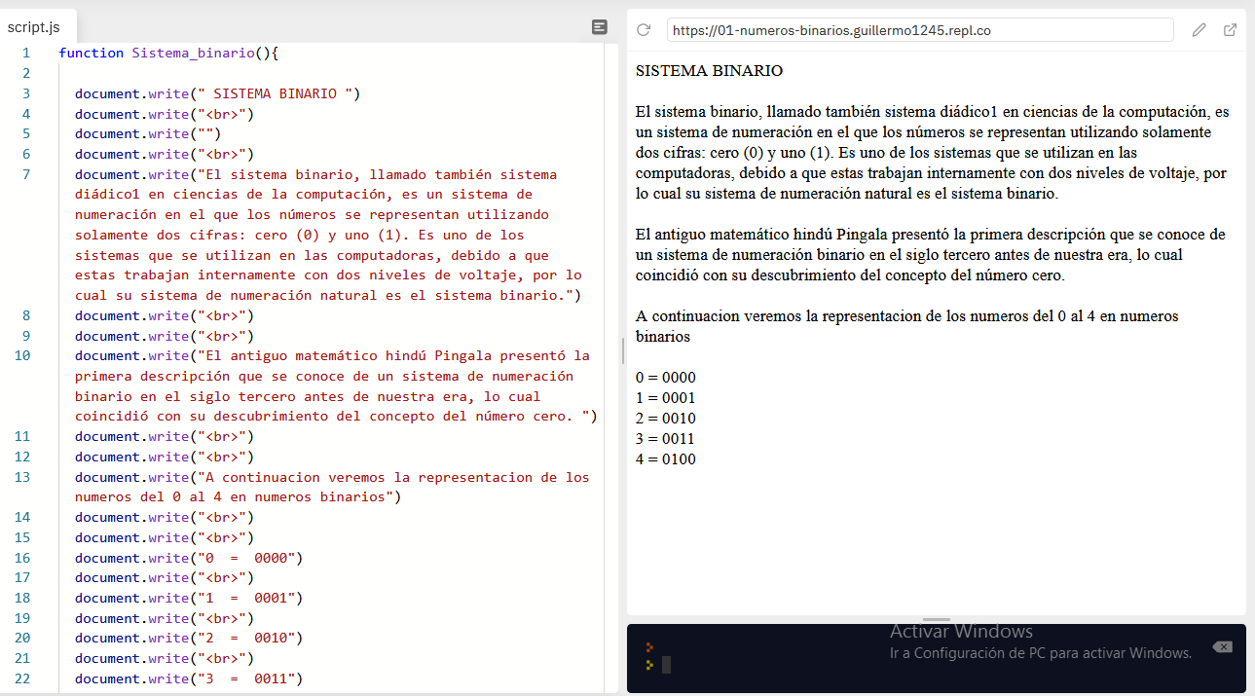
Se ha creado el siguiente código para dar una mejor explicación de lo que son los números binarios.

Slide 4
Como podemos ver en el anterior código, se crea una función llamada “sistema binario” adentro de esta función ponemos las palabras document.write, estas palabras significan que todo lo que este en sus paréntesis se va a escribir en el documento.

Slide 5
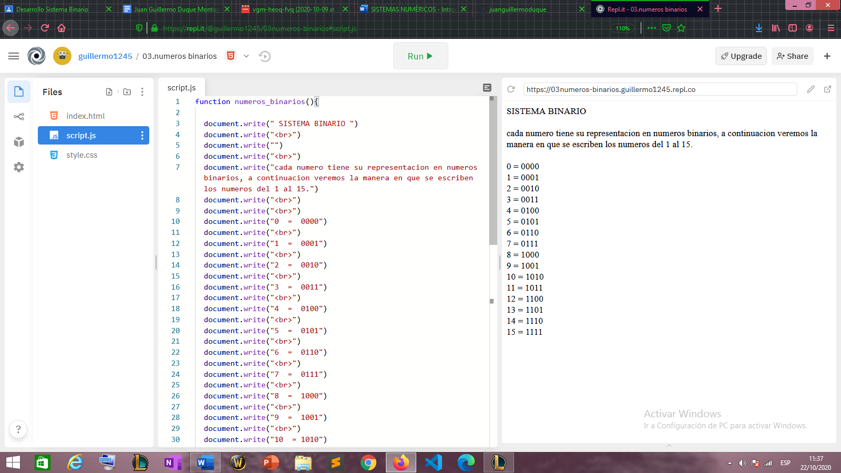
Sistema Binario.
Números del 0 al 15.

Slide 6
Existen diversas formas de escribir cadenas de texto en javaScript por lo cual vamos a ver unos ejemplos, claro está utilizando de referencia a los números binarios.
La manera que vamos a ver a continuación es utilizando un Switch .

Slide 7
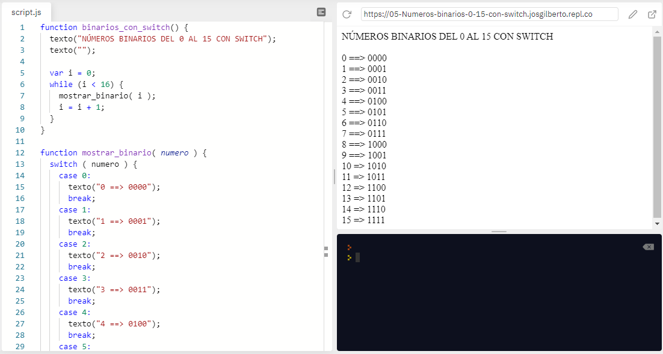
Sistema Binario.
Números del 0 al 15 con Switch.

Slide 8
La manera en que funciona el switch es muy sencilla de resumir, simplemente se crea un switch dentro de la función y en él se ubican los casos que sean necesarios, cada caso tiene una condición y si la condición se cumple se ejecuta lo que está en el interior del caso como se ve en el código anteriormente mostrado.

Slide 9
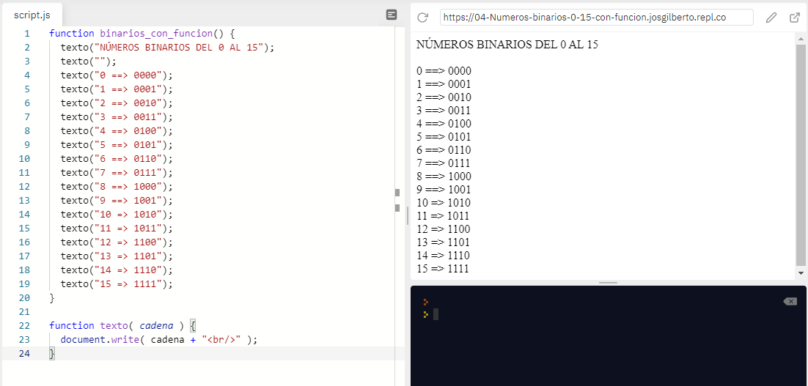
Composición de funciones.

Slide 10
Como vemos en la imagen se crea una función llamada texto, y luego esta función es llamada adentro de otra función que se llama “binarios_con_función”, esto sucede porque muchas veces nos ayuda a ahorrar líneas de código lo que significa menos trabajo y el mismo resultado, en este caso es más fácil escribir texto, a escribir
document. Write.

Slide 11
TALLER SOBRE NUMEROS BINARIOS.
TALLER 1
1. Leer una cadena por teclado
2. Recorrer la cadena desde la posición 0, hasta su última posición 3. Para cada carácter tomado de la cadena, se evalúa si vale cero o si vale 1
4. Si vale 0, escribir en la pantalla Cero
5. Si vale 1, escribir en la pantalla Uno
EJEMPLO: Entrada: 0110 Salida: Cero Uno Uno Cero.

Slide 12
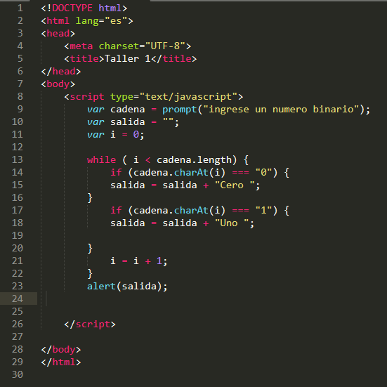
Solución
Taller 1 …

Slide 13
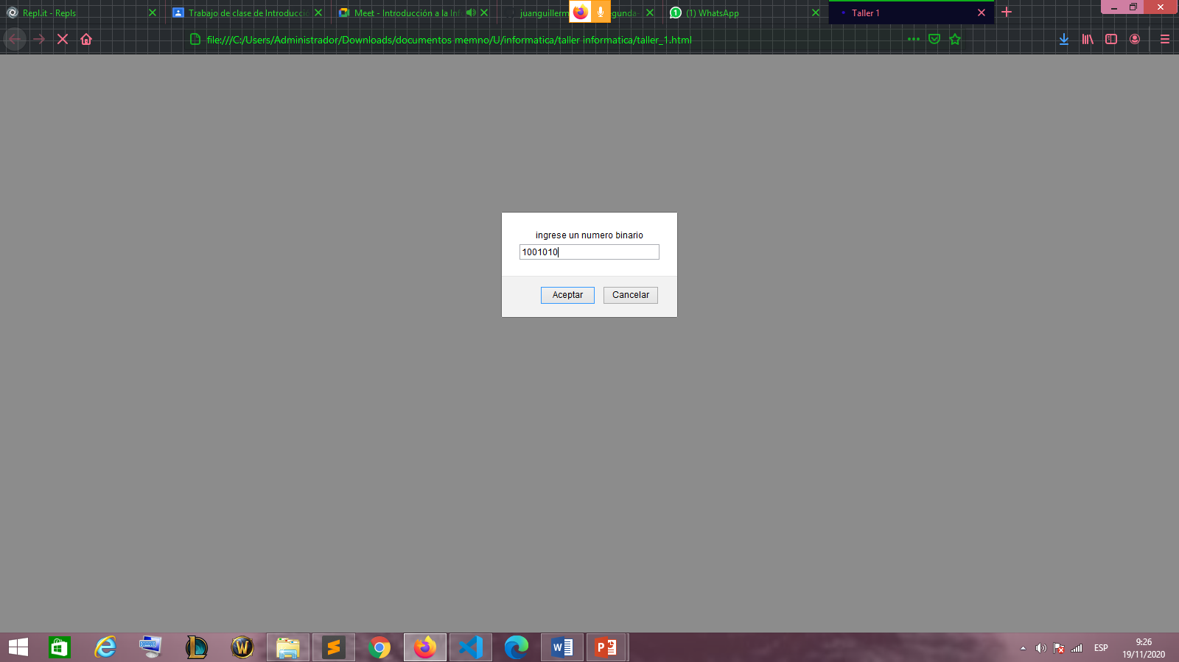

Ejecución en navegador

Slide 14
TALLER 2
0. Inicializar un contador en 0 (contador = 0)
1. Leer una cadena por teclado
2. Recorrer la cadena desde la posición 0, hasta su última posición
3. Para cada carácter tomado de la cadena se evalúa si vale cero o si vale 1
4. Si vale 1, se suma 1 al contador (contador = contador + 1)
5. Una vez termine el ciclo, presentar en una ventana emergente el valor correspondiente al número total de Unos contenidos en el número binario EJEMPLO: Entrada: 0110 Salida: 2

Slide 15
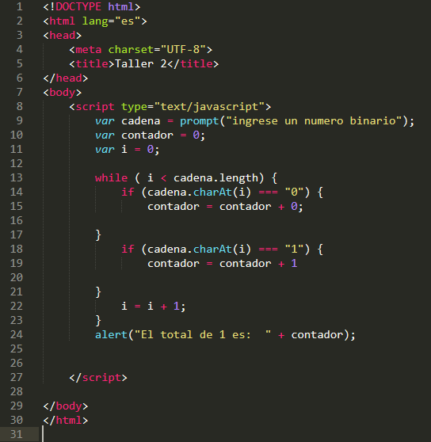
Solución
Taller 2 …

Slide 16


Ejecución en navegador

Slide 17
TALLER 3
0. Inicializar un contador en 0 (contador = 0)
1. Leer una cadena por teclado
2. Recorrer la cadena desde la posición 0, hasta su última posición
3. El contador se corresponde con el índice. Mostrar el índice en una ventana emergente
4. Incrementar el contador (contador = contador + 1)
5. Una vez termine el ciclo, el programa finaliza
EJEMPLO: Entrada: 011011 Salida: 0 1 2 3 4 5

Slide 18
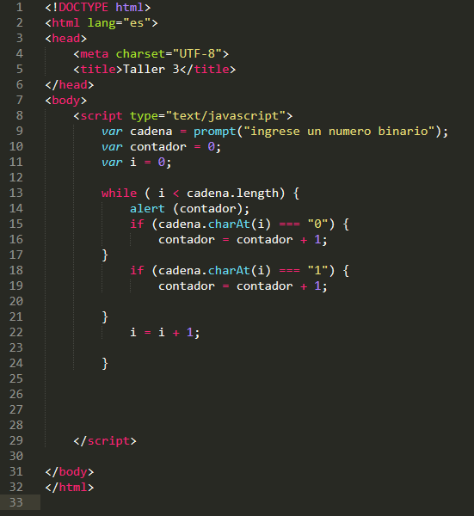
Solución
Taller 3 …

Slide 19


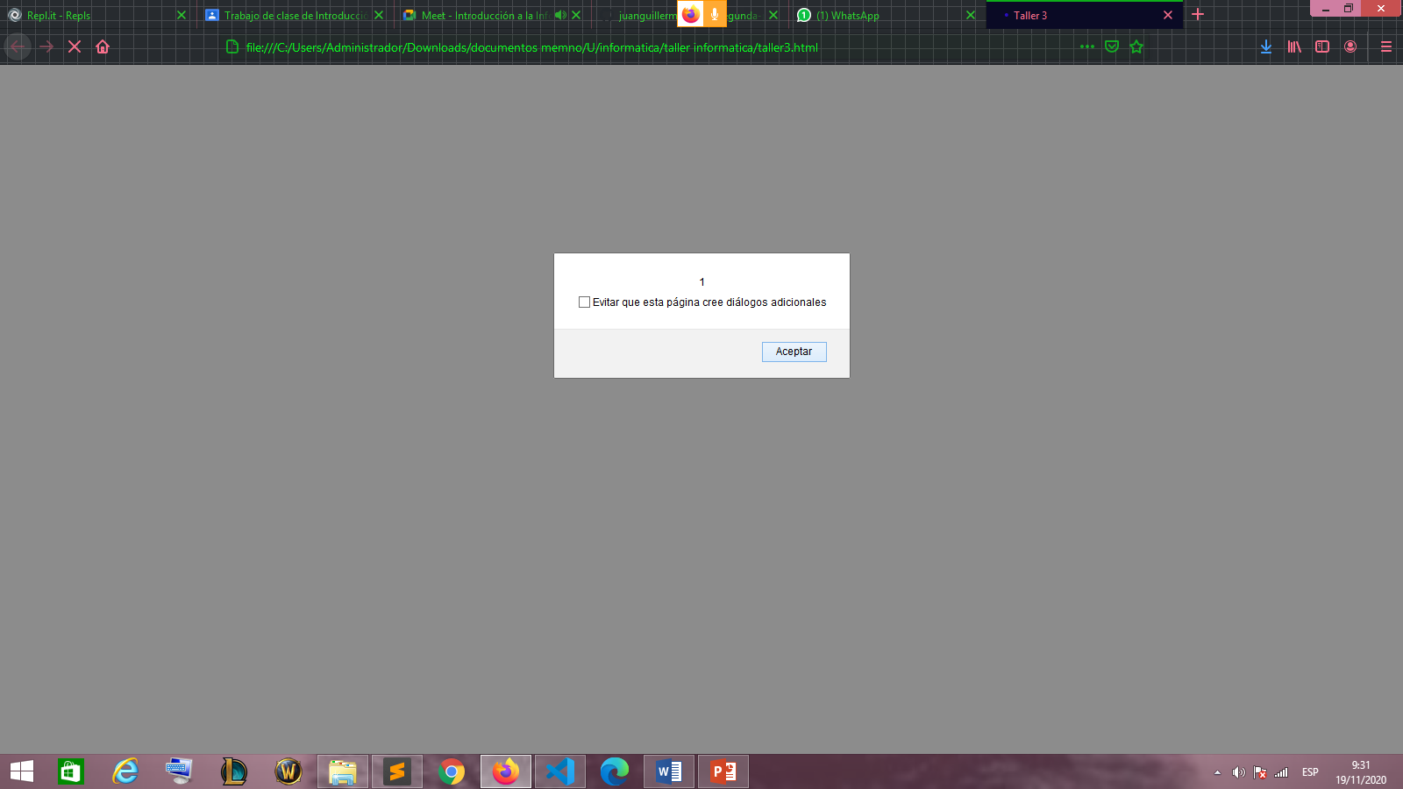


Ejecución en el navegador

Slide 20
TALLER 4
1. Leer una cadena por teclado
2. Inicializar contador en longitud de cadena - 1
3. Recorrer la cadena desde la posición 0, hasta su última posición
4. El contador se corresponde con el índice. Mostrar el índice en una ventana emergente
5. DECREMENTAR el contador (contador = contador - 1)
6. Una vez termine el ciclo, el programa finaliza

Slide 21
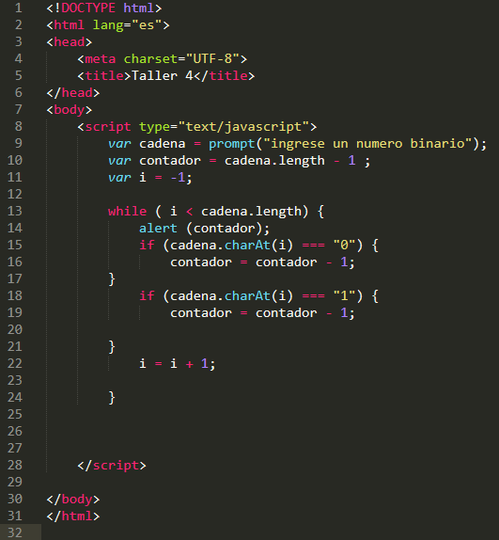
Solución
Taller 4 …

Slide 22
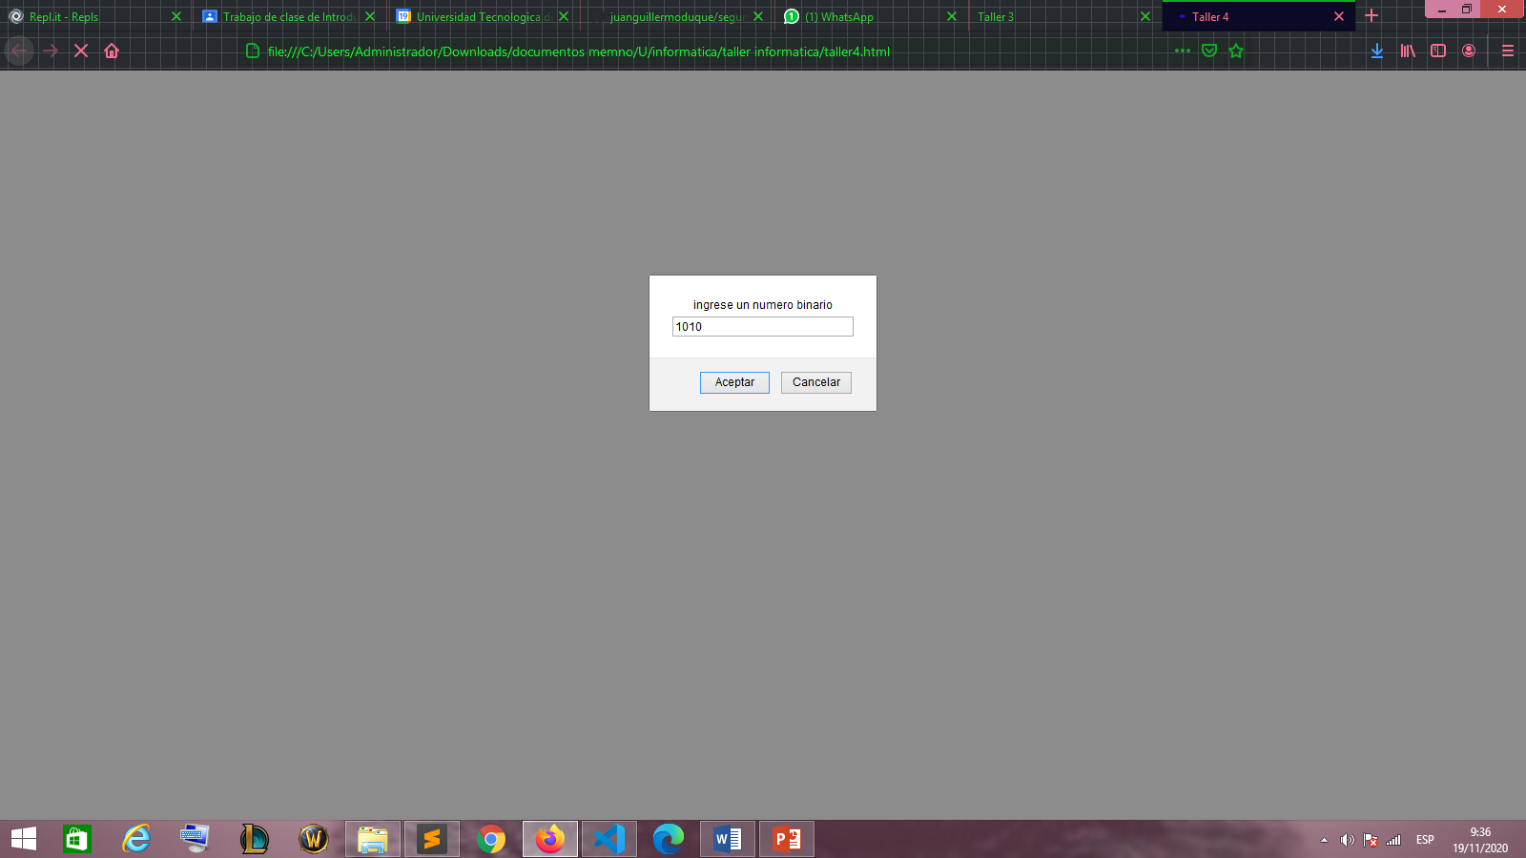
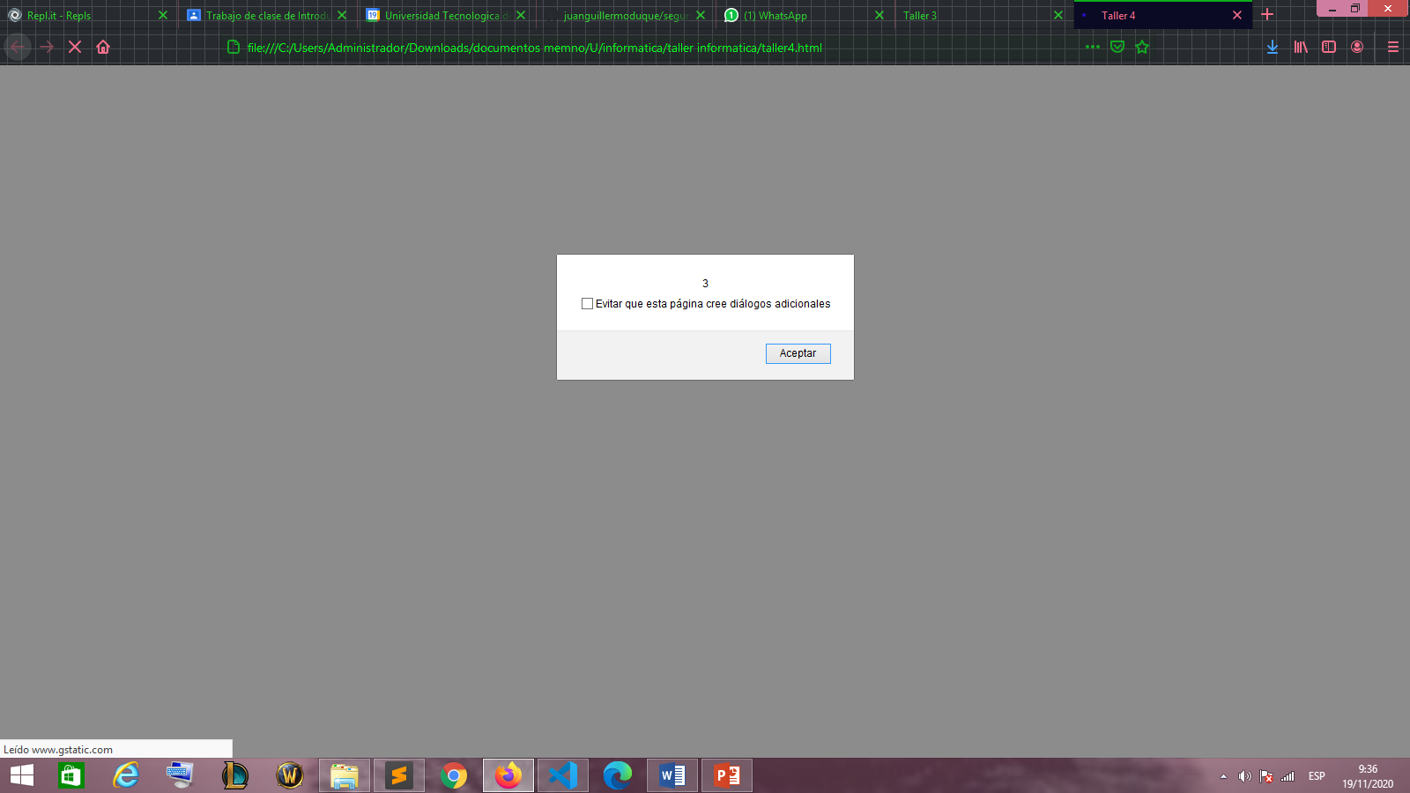
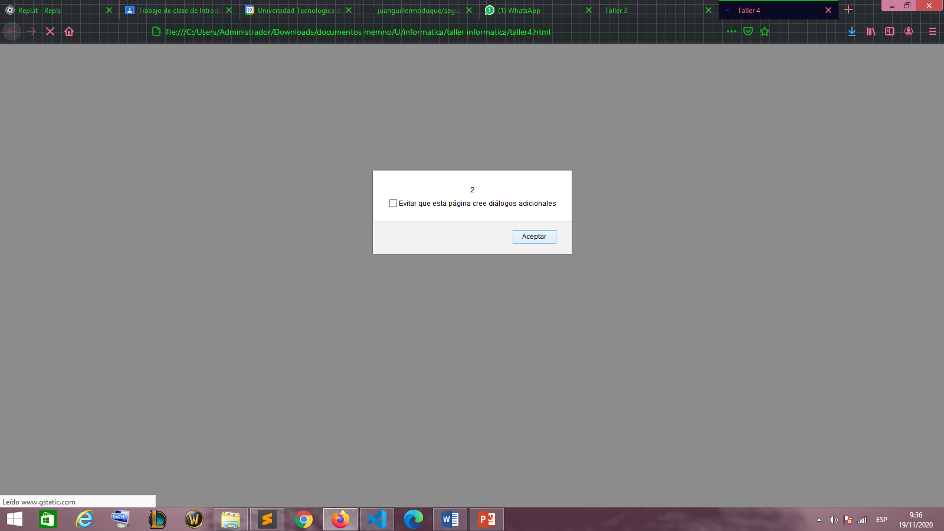


Ejecución en código

Slide 23
Compuertas Binarias.
Las compuertas binarias son las que comparan los números binarios y dependiendo de la compuerta se da un retorno.
Como veremos en el siguiente código, se crearan varias funciones, cada función contiene las diferentes compuertas binarias que existen, como vemos existen 3 compuertas binarias la primera es el “and”, la segunda el “or” y la tercera el “not”, cada función retorna un valor dependiendo de a y b, de esta manera funcionan las compuertas binarias.
Lo entenderemos mejor con el siguiente código.

Slide 24
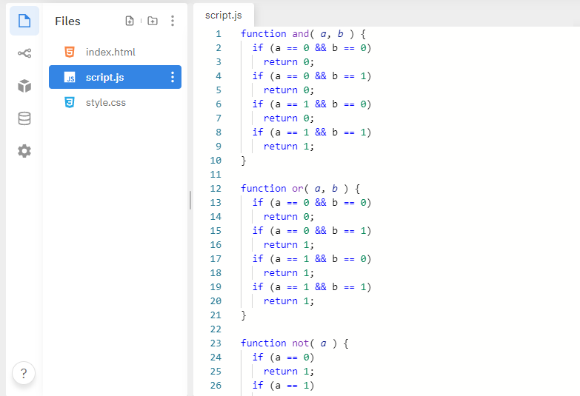
Compuertas Binarias.

Slide 25
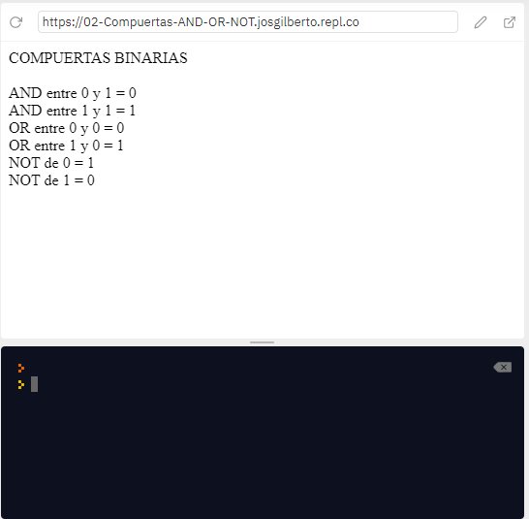
Al ejecutar el anterior código se verá la siguiente interfaz:

Slide 26
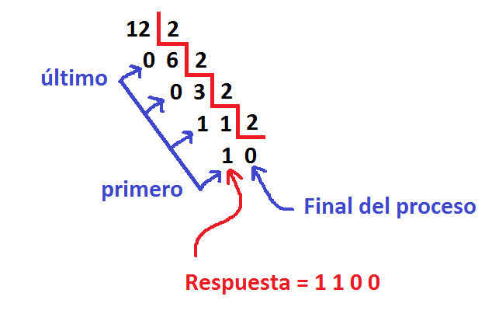
Conversión basada en divisiones sucesivas.
A continuación, se presenta el algoritmo básico para la conversión numérica basada en divisiones sucesivas.

Slide 27
Como se ve en el diagrama, la conversión se realiza dividiendo el número a convertir entre la base seleccionada.
El resultado se obtiene con base en los residuos de las divisiones.
El proceso finaliza cuando se obtiene cero en el resultado de las divisiones.
A continuación, se presenta las imágenes de los códigos requeridos, para implementar el proceso mostrado en JavaScript. Cada imagen presenta una función distinta, o la ejecución final del programa. Se debe escribir en un solo archivo el código mostrado, y se sugiere un entorno como repl.it.

Slide 28
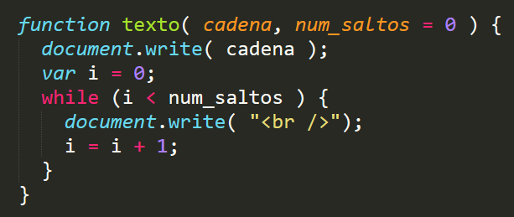
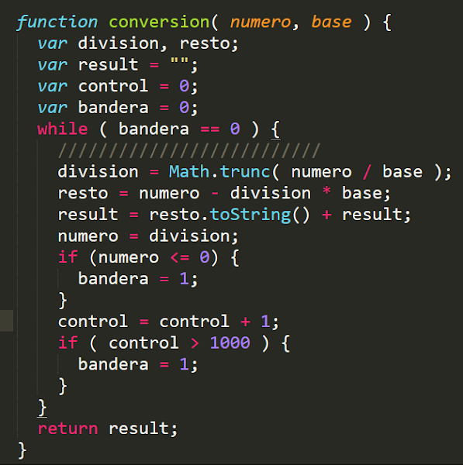
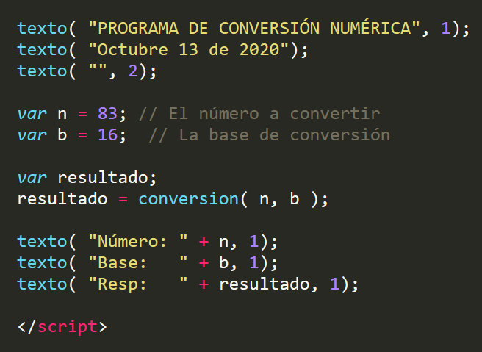
Conversión división sucesiva 1
Conversión división sucesiva 3
Conversión división sucesiva 2

Slide 29
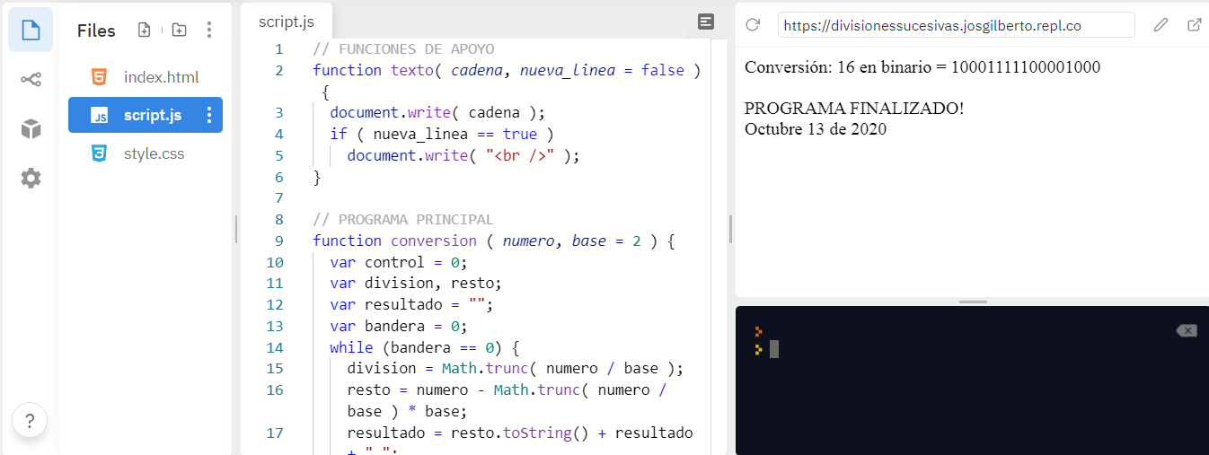
A continuación, se muestra el programa en el entorno repl.it
con los datos de ejecución del programa.

Slide 30
Conversión extendida.
Es una forma de convertir un nuero entero a un número binario, pero de forma extendida, los resultados se visualizan del 10 al 15 con las letras A B C D E F.
Procederemos a crear una nueva función a la que denominaremos conversión, en esta se realizara todo lo respectivo a la conversión extendida, la función es un poco larga y para mejor comprensión la he dividido en dos partes.

Slide 31
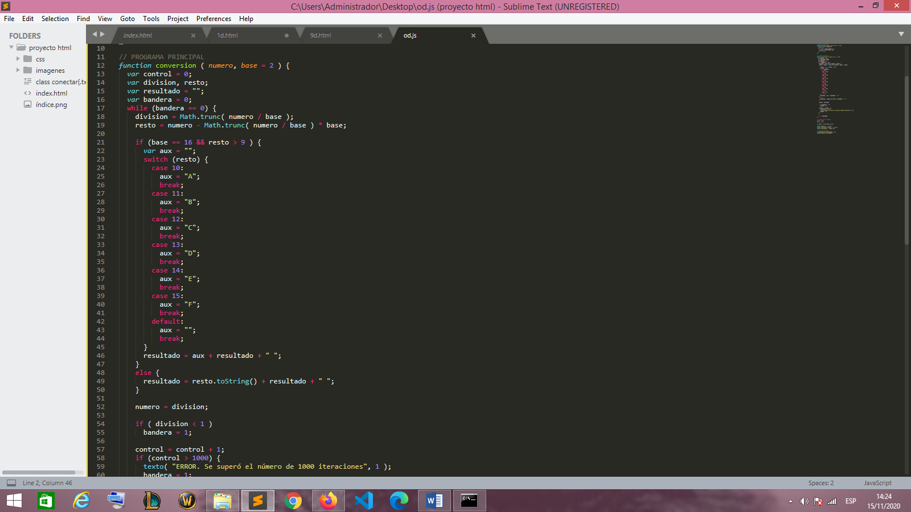
Parte 1

Slide 32
Esta es la primera parte y como vemos el número que entra es dividido por la base que en este caso también entra como parámetro, se crea una nueva variable que almacenara el residuo de dicha división, se crea un condicional que devuelve los resultados del 10 al 15 en forma de letras.

Slide 33
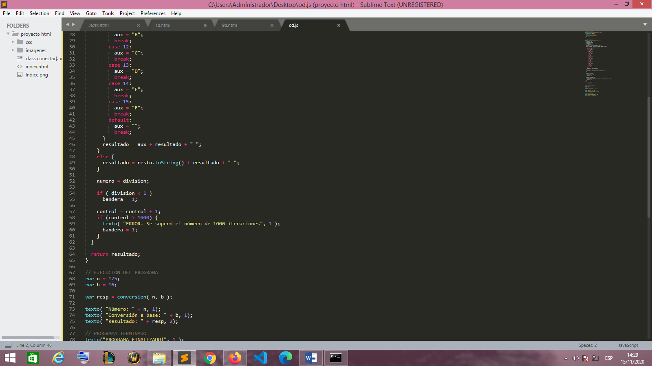
Parte 2

Slide 34
En la segunda parte de la función conversión, se suma el resultado con la variable obtenida del condicional pasado, y además se está controlando el límite de iteraciones que puede soportar la función y como lo dice la condicional, el límite de iteraciones es de 1000.

Slide 35
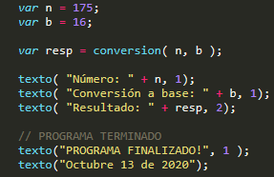
Para terminar, veremos unas ejecuciones para dar un ejemplo gráfico de cómo funciona las funciones valga la redundancia, las ejecuciones que realizaremos son las siguientes.

Slide 36
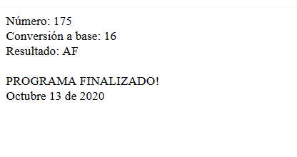
Al ejecutarlo en repl.it el resultado es el siguiente:

Slide 37
Recursividad.
La recursividad es un método para definir un proceso a través del uso de premisas que no dan más información que el método en sí mismo o que utilizan los mismos términos que ya aparecen en su nombre, por ejemplo, cuando se dice que la definición de algo es ese algo mismo.

Slide 38
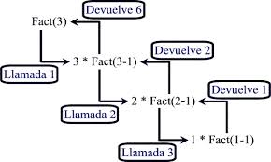
Otra buena forma de definir la recursividad, pero esta vez más enfocado al ámbito computacional de la programación es un ciclo o bucle, ya que son acciones que se repiten una y otra vez hasta algún determinado tiempo, incluso existen acciones recursivas que nunca cesan.

Slide 39
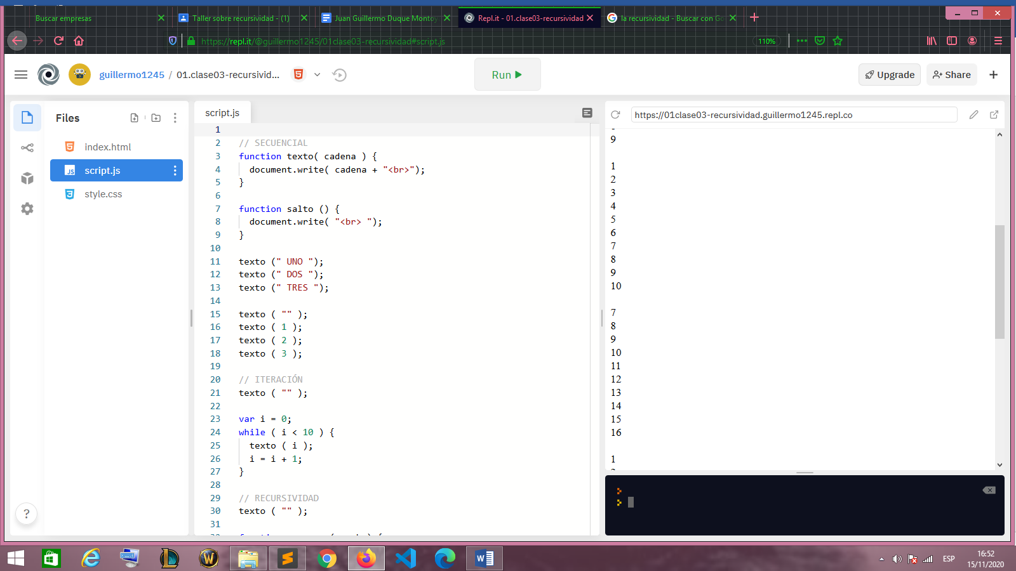
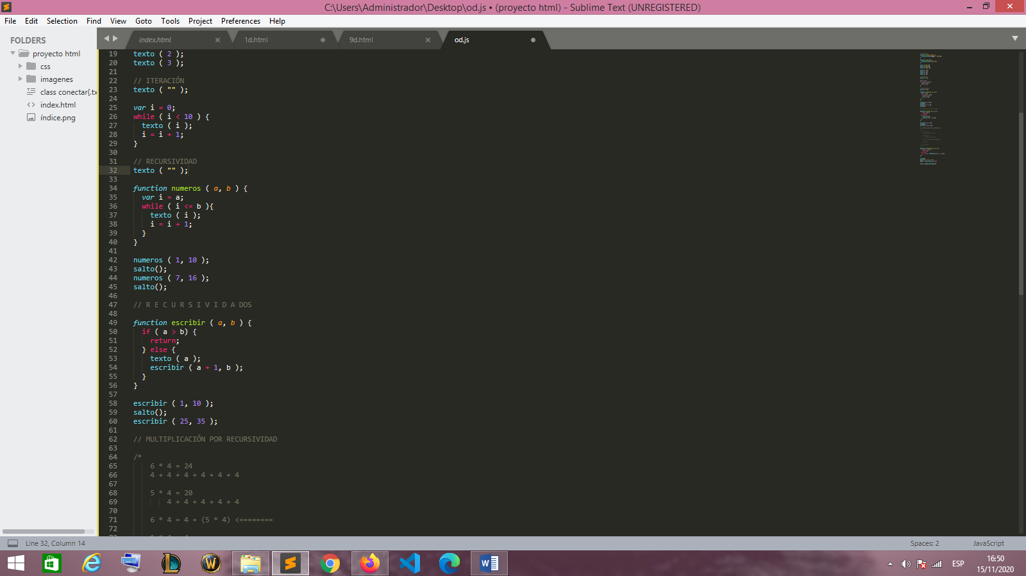
Ejemplo #1
Utilizando la recursividad queremos crear una función
que imprima los números desde un valor “a”
hasta un valor “b”, como lo vemos en las imagenes.

Slide 40
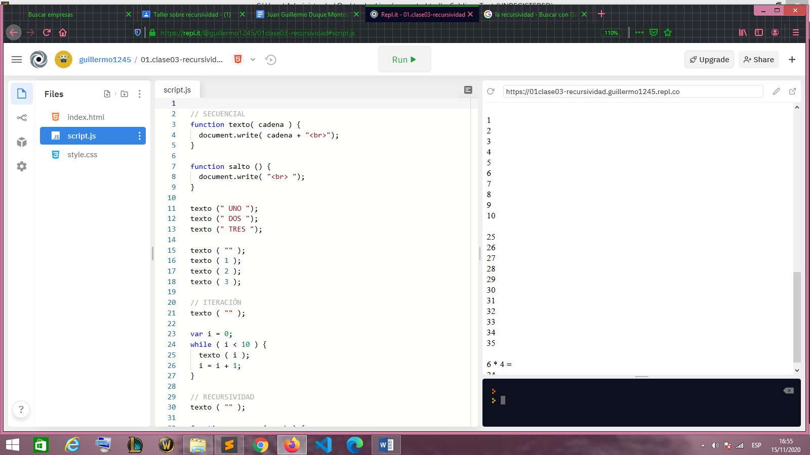
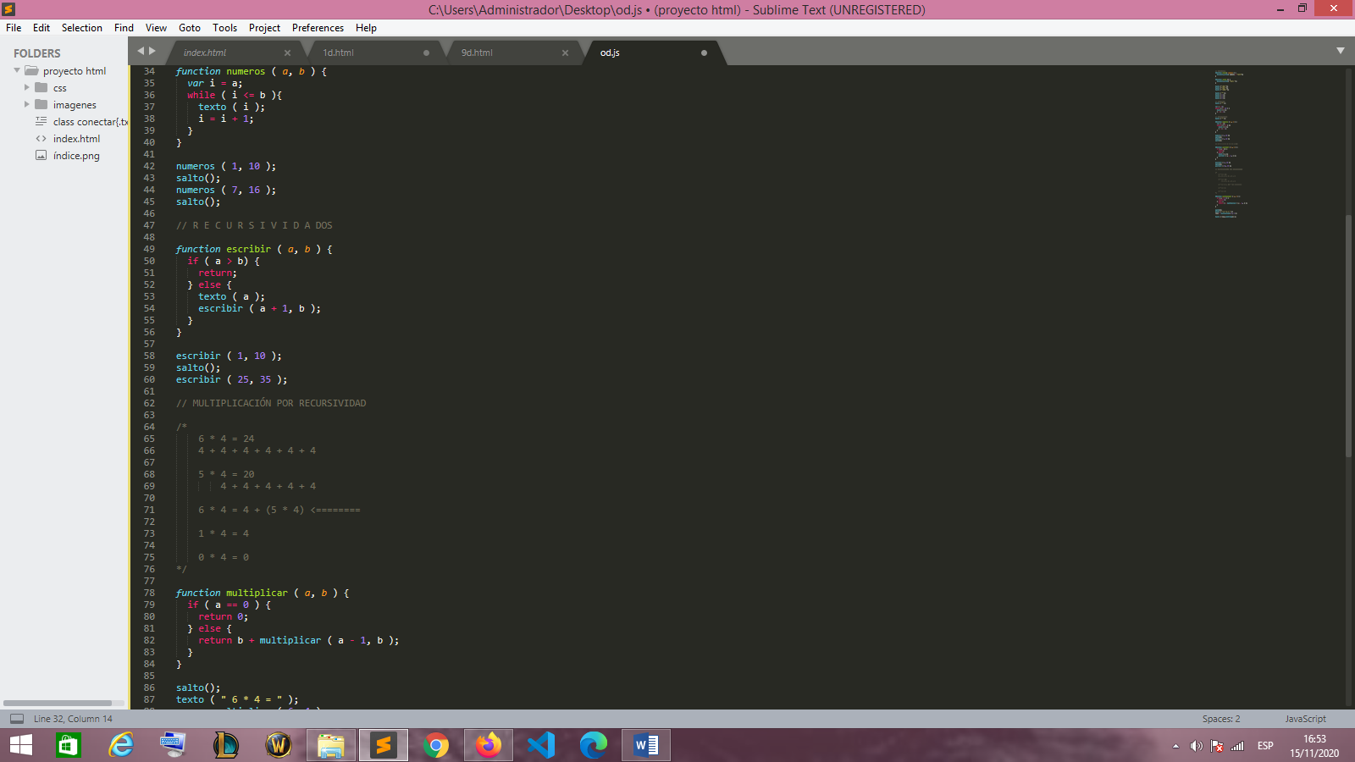
Ejemplo #2
Una forma diferente de hacer el mismo procedimiento visto en el ejemplo 1, claro está también utilizando la recursividad, la solución al ejemplo es:

Slide 41
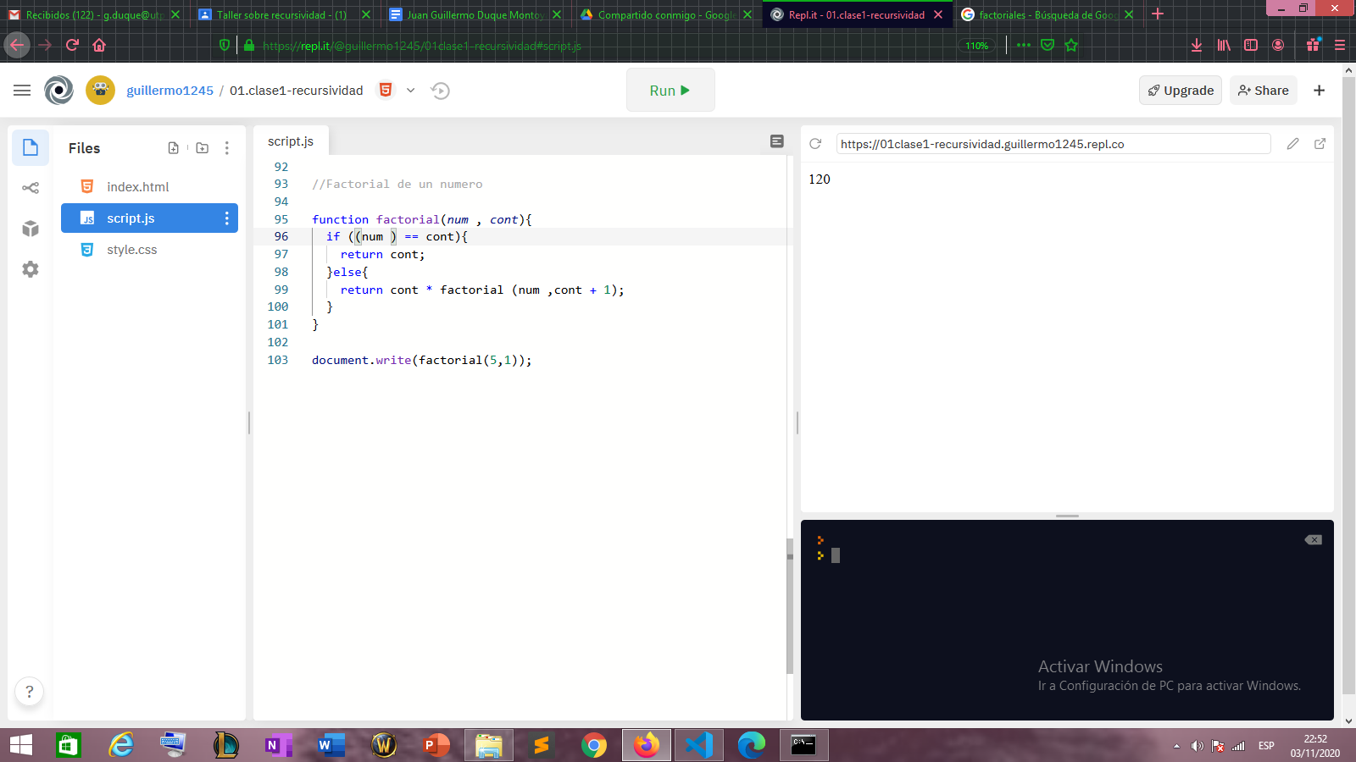
TALLER ( recursividad )
factorial ( n ) = n * factorial ( n - 1)
SOLUCION:

Slide 42
La solución que le di al primer ejercicio consiste en agregar un contador como parámetro a la función, de esta manera podía ir multiplicando el contador, y por medio de la recursividad lo iba sumando, así:
cont = 1 cont = 2 cont= 3 cont =4 cont = 5
y el cont se irá sumando hasta que sea igual al número ingresado, cuando esto suceda se multiplicaran todos los cont obtenidos así:
1 * 2 * 3 * 4 * 5 == 120.

Slide 43

2. sumatoria (1, n) = n + sumatoria (1, n - 1 )
SOLUCION

Slide 44
Se creó una condición donde se evalúa si el número es menor o igual a 1, si es afirmativa se imprime el mismo número, pero si la condición no es verdadera, se pasa al lado falso el cual llama a la recursividad y almacena una suma del argumento num.
algo así:
si num <= 1 retorna 1
pero si no se almacena
num + num + num + num
y en cada uno se le resta 1, hasta que la condición de arriba sea verdadera, cuando esto ocurra se retornara toda la suma acumulada hasta el momento.

Slide 45

3.Calcular x elevado a la y. Ejemplo: 5 elevado a la 3.
SOLUCION

Slide 46
Se crea una función y se le dan dos argumentos X y Y en donde Y es el exponente de X, para darle recursividad a la función se le restaba a y hasta que fuera igual o menor a 1, esto con el fin de que las veces que se restara Y iban a ser el mismo número de veces que x se multiplicaba con x
algo así:
aquí como y es menor que 1 se termina la función y se retorna la multiplicación que en este caso es 125
Fase1
Y= 3
X = 5
5
y = Y- 1
Fase 2
y= 2
X= 5
5 * 5
Y = Y - 1
Fase 3
Y= 1
X= 5
5 * 5 * 5
Y=-1
Fase 4
Y= 0

Slide 47
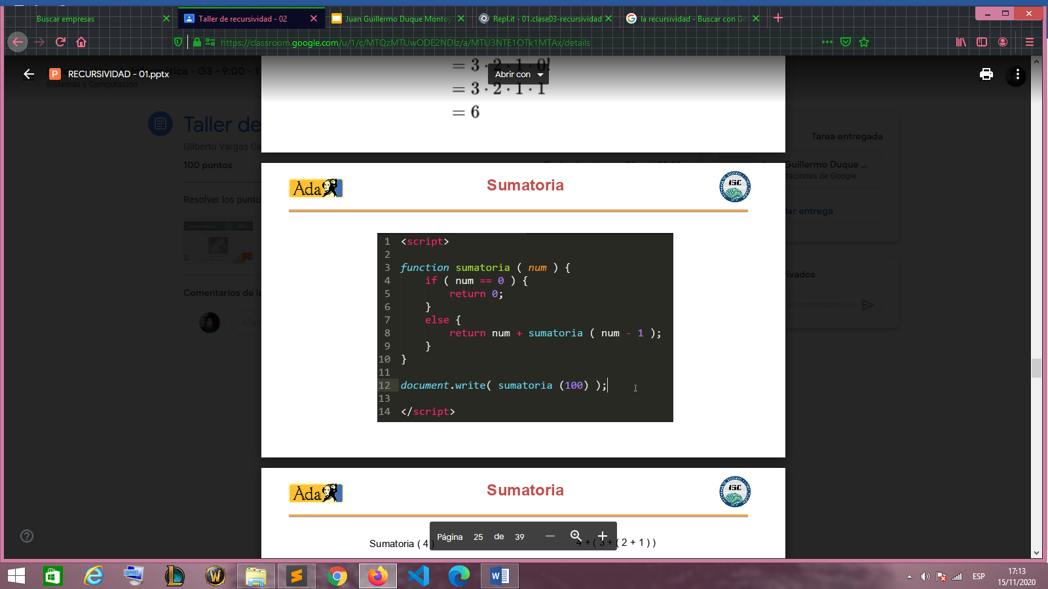
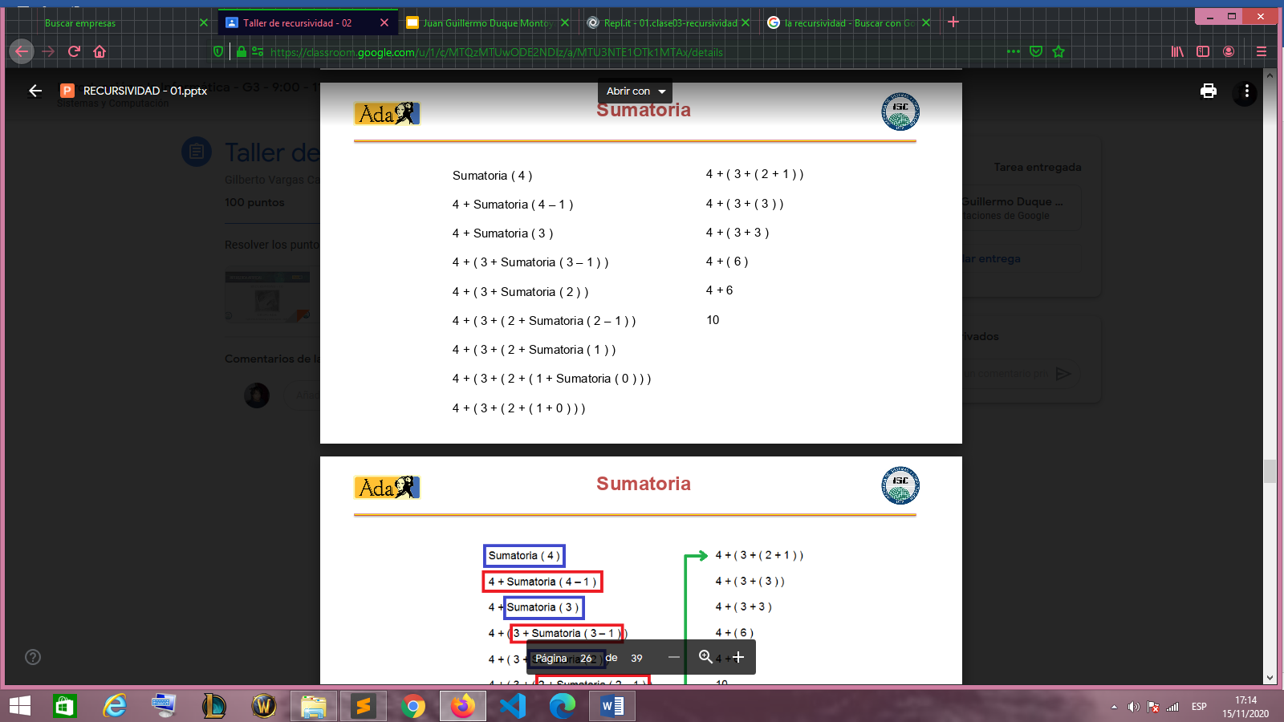
Ejemplo recursividad factorial
Solución paso a paso

Slide 48
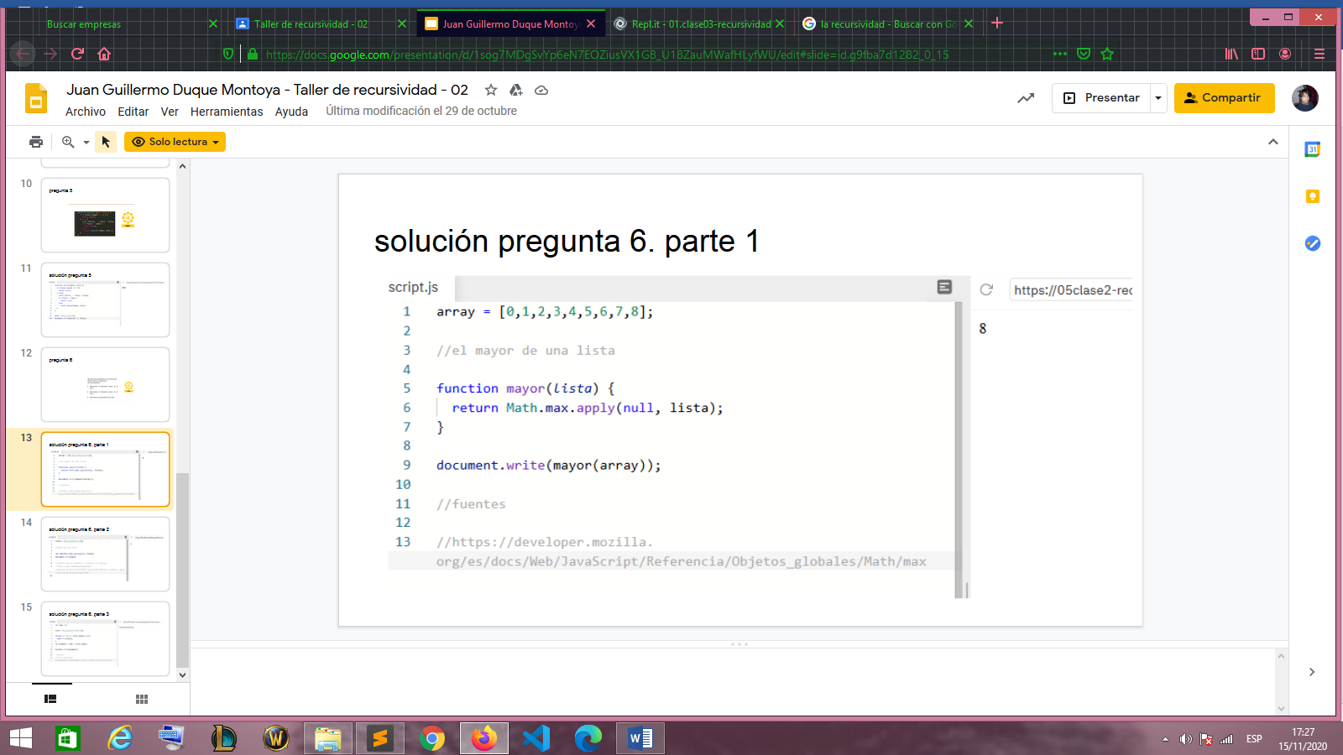
TALLER
1.Encuentra el elemento mayor en la lista.
SOLUCION

Slide 49
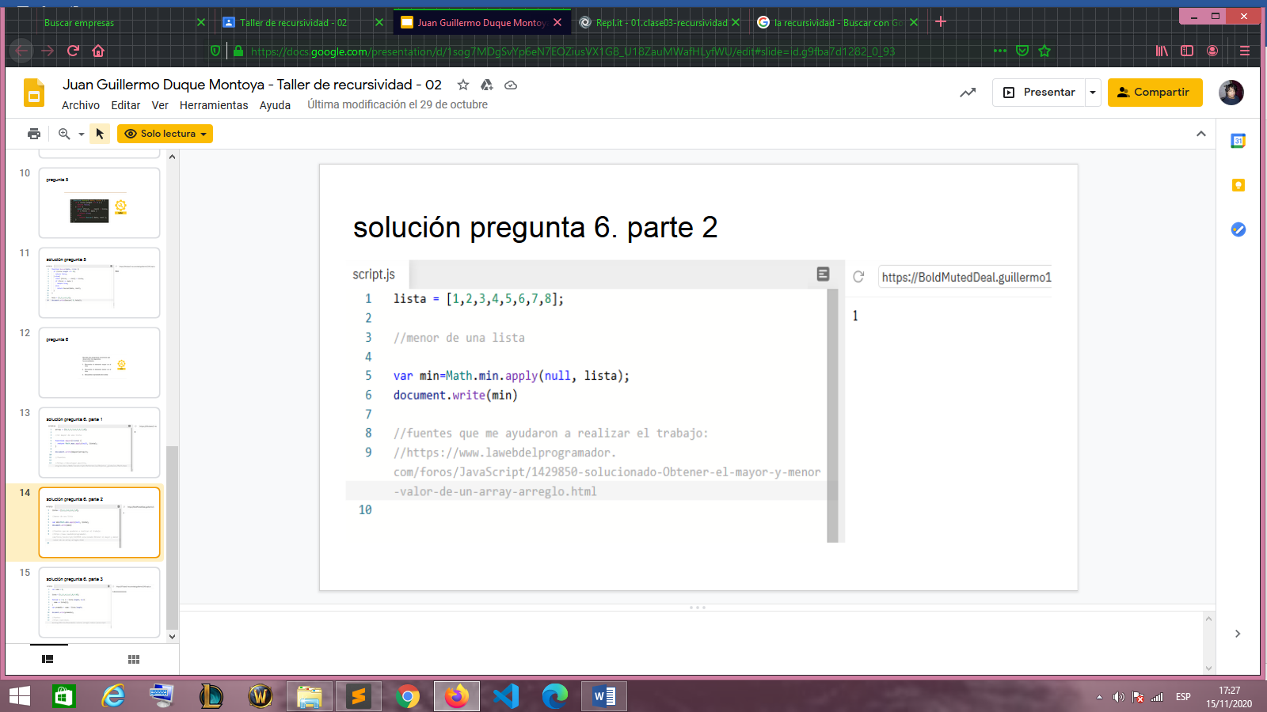
2.Encuentra el elemento menor en la lista
SOLUCION:

Slide 50
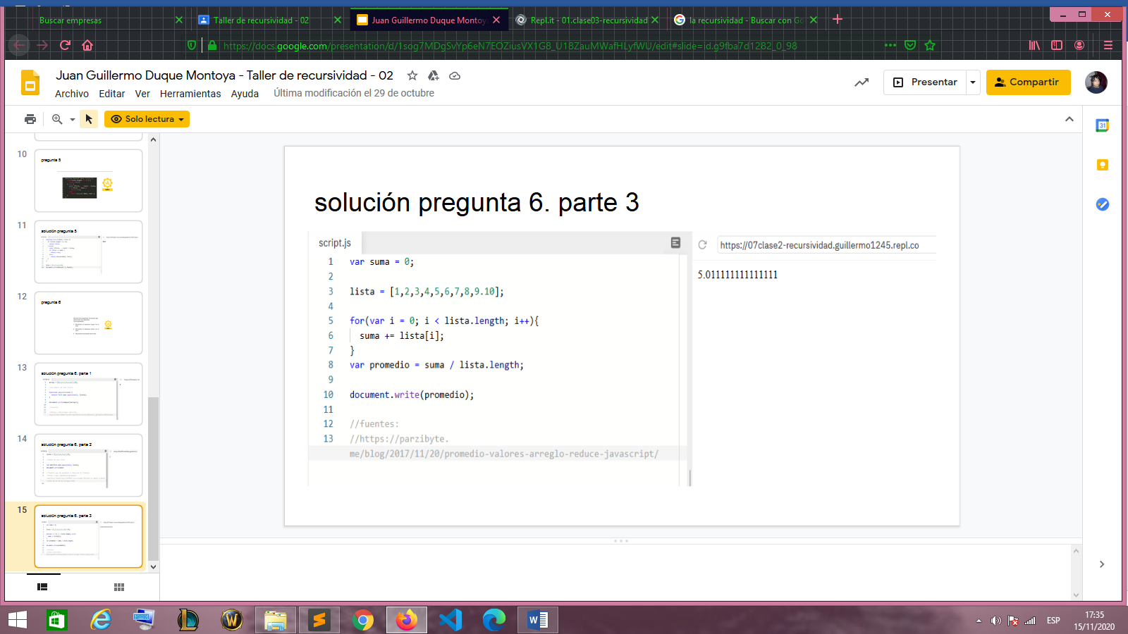
3. Encuentra el promedio de la lista.
SOLUCION

Slide 51
Conclusiones.
El desarrollo de las temáticas elaboradas en clase utilizando el lenguaje JavaScript prueba ser un mecanismo de gran valor para el aprendizaje de los conceptos básicos de la materia, esto se debe a las acciones que se deben realizar para crear este tipo de documentos, peor a modo de conclusión no desde el punto de materia o clase, si no desde las perspectivas personales de los temas vistos, puedo decir que los números binarios son muy útiles y extensos para muchos aprendizajes, y adicional a esto a la hora de mencionar la recursividad y todos los temas que este tema abarca, podemos decir que es una herramienta fundamental para todo programador, y que su utilidad es casi que infinita.

Slide 52
Bibliografía.
https://repl.it
https://www.lawebdelprogramador.com/foros/JavaScript/1429850-solucionado-Obtener-el-mayor-y-menor-valor-de-un-array-arreglo.html
https://www.definicionabc.com/comunicacion/recursividad.php
https://parzibyte.me/blog/2017/11/20/promedio-valores-arreglo-reduce-javascript/
https://developer.mozilla.org/es/docs/Web/JavaScript/Referencia/Objetos_globales/Math/max
https://ukode.es/que-es-y-para-que-sirve-la-recursividad/

